Slide 1
プログラミング基礎同演習
数値シミュレーション
慶應義塾大学理工学部物理情報工学科
渡辺

Slide 2
本講義で学ぶこと
数値シミュレーション
差分化
弾道計算
反応拡散方程式

Slide 3
シミュレーションとは
あるルールに従う系の振舞を
再現・予想すること
それをコンピュータ上でやるのがコンピュータシミュレーション

Slide 4
いろいろなシミュレーション
訓練のためのシミュレーション
フライトシミュレータ
ドライブシミュレータ
娯楽のためのシミュレーション
シミュレーションゲーム (戦略、経営等)
ロールプレイングゲーム
予測のためのシミュレーション
天気予報・自動車の設計・創薬

Slide 5
物理と支配方程式
物理とは
我々が住むこの世界を理解・記述する学問
この世界のルール
この世界は微分方程式で記述されている
これを支配方程式(Governing Equation)と呼ぶ

Slide 6
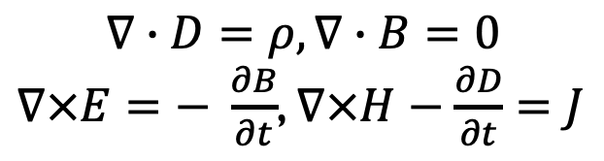
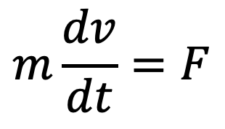
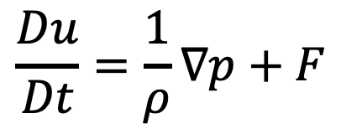
様々な支配方程式
ニュートンの運動方程式
古典的な物体の運動を記述する
$$m\frac{dv}{dt}=F$$
例：天体の運動、弾道計算
ナビエ・ストークス方程式
流体の流れを記述する
$$\frac{Du}{Dt}=\frac{1}{ρ}∇p+F$$
例：天気予報
マクスウェル方程式
電場や磁場の振る舞いを記述する
$$∇∙D=ρ,∇∙B=0$$
$∇×E=− \frac{∂B}{∂t}$, $∇×H−\frac{∂D}{∂t}=J$
例：スマートフォンの開発等

Slide 7
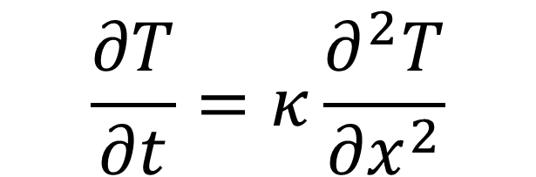
支配方程式の例
$$\frac{∂T}{∂t}=κ\frac{∂^{2}T}{{∂x}^{2}}$$
拡散方程式
物質やエネルギーなどが広がって
(拡散して)いく様子を表現する方程式

Slide 8
支配方程式の例
$$\frac{∂T}{∂t}=κ\frac{∂^{2}T}{{∂x}^{2}}$$
拡散方程式
温度の時間変化を表す
ある点での温度が上がるか下がるか？
あがるならどれくらい上がるか？

Slide 9
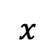


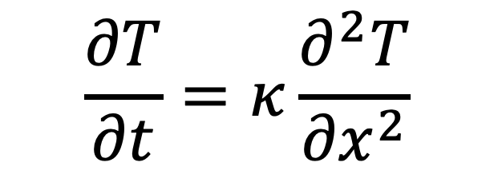
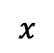
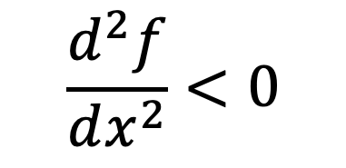
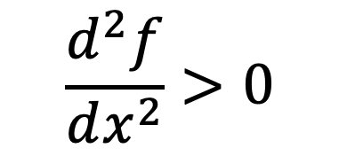
支配方程式の例
$$\frac{∂T}{∂t}=κ\frac{∂^{2}T}{{∂x}^{2}}$$
拡散方程式
ある地点での二階微分の値
$$y=f(x)$$
$$y=f(x)$$
$$x$$
$$x$$
$$\frac{d^{2}f}{dx^{2}}>0$$
$$\frac{d^{2}f}{dx^{2}}<0$$
下に凸なら正
上に凸なら負

Slide 10
支配方程式の例
$$\frac{∂T}{∂t}=κ\frac{∂^{2}T}{{∂x}^{2}}$$
拡散方程式
まわりの平均との差を表す
平均
平均
下に凸＝自分は平均より低い
上に凸＝自分は平均より高い

Slide 11
支配方程式の例
$$\frac{∂T}{∂t}=κ\frac{∂^{2}T}{{∂x}^{2}}$$
拡散方程式
自分が平均以下なら増えようとする
まわりを見て
自分が平均以上なら減ろうとする
平均
自分は平均より低い
自分

Slide 12
コンピュータシミュレーション
支配方程式 ＝ 知りたい現象を記述する微分方程式
これを解けば未来がわかる
ほとんどの微分方程式は厳密に解くことができない
数値的に近似解を求める
コンピュータシミュレーション

Slide 13
離散化
コンピュータは
離散的値しか扱えない
この世界は連続的
計算機が扱えるように連続的な値をとびとびの値にすることを離散化と呼ぶ

Slide 14
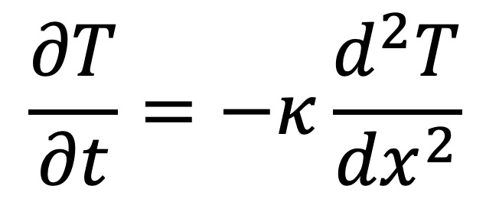
離散化
時間
空間
$$\frac{∂T}{∂t}=−κ\frac{d^{2}T}{{dx}^{2}}$$
離散化には空間の離散化と時間の離散化がある

Slide 15
離散化
空間の離散化
時間の離散化
拡大するとピクセルに
静止画像を高速コマ送り
我々が計算機を通して目にするものは離散化されている

Slide 16
空間の離散化
離散的な世界
連続的な世界
この領域全体の物理量を
この点での値で代表させる

Slide 17
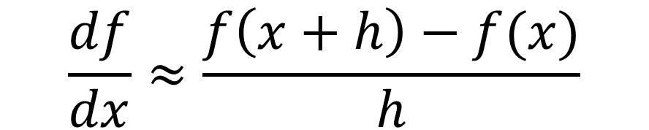
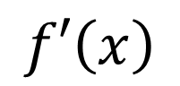
差分化
微分を差分で近似すること(離散化の一種)
テイラー展開を一次まで考える
$$f\left(x+h\right)=f\left(x\right)+{hf}^{′}\left(x\right)+O\left(h^{2}\right)$$
二次以上を無視する
$$f′\left(x\right)$$
について解く
$$\frac{df}{dx}≈\frac{f\left(x+h\right)−f(x)}{h}$$
微分が差分で近似された

Slide 18
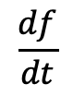
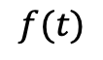
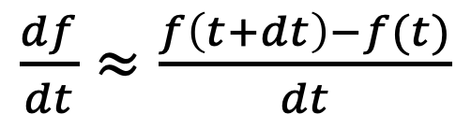
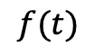
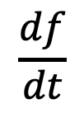
時間微分の離散化
$$f(t)$$
$$f(t)$$
$$\frac{df}{dt}$$
O
t
Time
O
t
t+dt
Time
$\frac{df}{dt}$ $≈\frac{f\left(t+dt\right)−f(t)}{dt}$
$$\frac{df}{dt}$$
時刻tにおける傾き
時間変化＝現在と少し未来の差

Slide 19
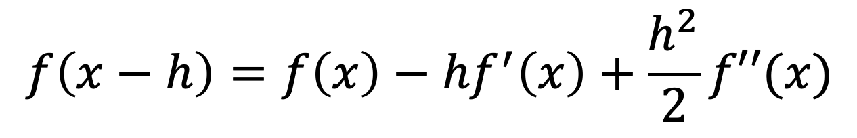
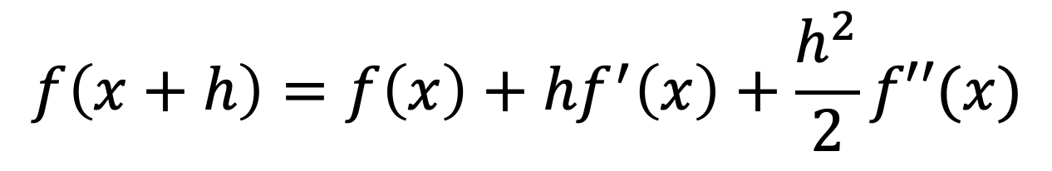
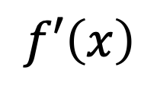
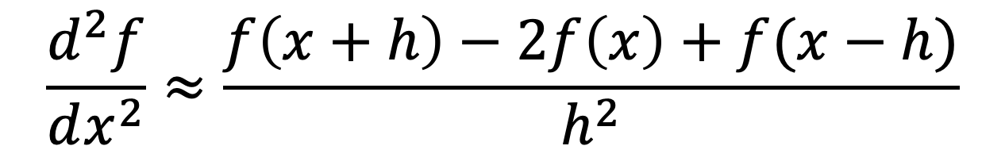
空間微分の離散化
テイラー展開を二次まで考える
$$f\left(x+h\right)=f\left(x\right)+{hf}^{′}\left(x\right)+\frac{h^{2}}{2}f′′(x)$$
$$f\left(x−h\right)=f\left(x\right)−{hf}^{′}\left(x\right)+\frac{h^{2}}{2}f′′(x)$$
$$f′\left(x\right)$$
を消去
$$\frac{d^{2}f}{dx^{2}}≈\frac{f\left(x+h\right)−2f\left(x\right)+f(x−h)}{h^{2}}$$
二階微分
二次の中央差分

Slide 20
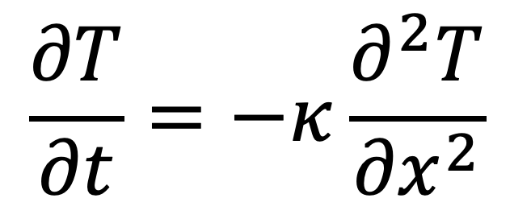
時間発展
$$\frac{∂T}{∂t}=−κ\frac{∂^{2}T}{{∂x}^{2}}$$
ある場所の時間変化量は
まわりの平均との差をへらそうとする
この地点での次のステップでの値を
周りの値をみて決める
上記の操作をすべての地点について繰り返すと
次のステップ(少し未来)での「世界」がわかる
「ステップ」を繰り返せば、遠い未来の世界がわかる

Slide 21
課題1：弾道計算
地面から投げた場合は45度の角度が最も遠くに飛ぶ
y
x
O
※空気抵抗は無視する

Slide 22

発展課題：弾道計算の初速依存性
高いところから投げた場合、
初速が速くなると最も遠くに飛ぶ角度は・・・
上向きになる？
下向きになる？
物理において「極限」を考えるのは基本

Slide 23
課題2：反応拡散方程式
Belousov-Zhabotinsky (BZ) 反応
いくつかの溶液を混ぜる
色が周期的に変わっていく
周期的な化学反応が拡散と組み合わさると？

Slide 24
課題2：反応拡散方程式
周期的な化学反応が拡散と組み合わさると
不思議な模様が生まれる
化学反応と拡散を表現する方程式
反応拡散方程式
拡散反応方程式が生み出す模様
チューリング・パターン

Slide 25
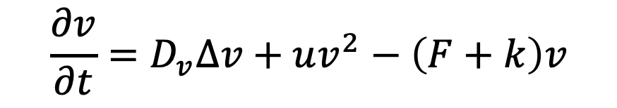
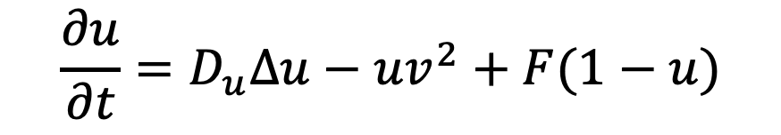
課題2：反応拡散方程式
Gray-Scott Model
$$\frac{∂u}{∂t}=D_{u}∆u−uv^{2}+F(1−u)$$
$$\frac{∂v}{∂t}=D_{v}∆v+uv^{2}−\left(F+k\right)v$$
拡散
反応
二種類の化学物質uとvがお互いに反応しながら拡散する式

Slide 26
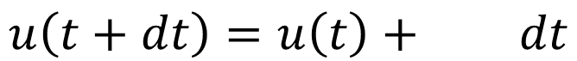
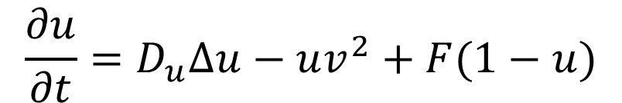
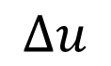
課題2：ラプラシアンの計算
$$\frac{∂u}{∂t}=D_{u}∆u−uv^{2}+F(1−u)$$
uの時間微分が
こんな式で与えられている
を評価できたら次のステップの値が
$$u\left(t+dt\right)=u\left(t\right)+ dt$$
で計算できる
しかし
$$∆u$$
を計算するには
を計算しなければならない

Slide 27
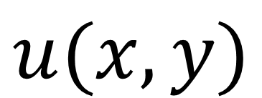
課題2：ラプラシアンの計算
連続的な世界
離散的な世界
連続な2変数関数を
2次元のリストで近似する
$$u(x,y)$$
u[m][n]

Slide 28
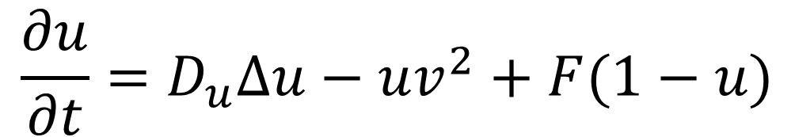
課題2：ラプラシアンの計算
座標(m,n)地点での計算
$$\frac{∂u}{∂t}=D_{u}∆u−uv^{2}+F(1−u)$$
ここはそのまま計算できる
u[m][n]+v[m][n]**2
※ 実際にはNumPyで配列全部まとめて計算する
問題はここ

Slide 29

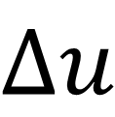
課題2：ラプラシアンの計算
+
$$∆u$$
$$≈$$
+
-4
+
は中央差分で近似する
+
二次元ラプラシアンの中央差分
自分のセルの上下左右を足して、
自分の4倍を引く
＝
＝まわりの平均との差(の4倍)

Slide 30
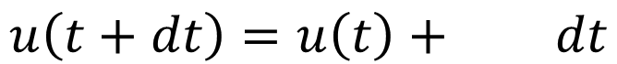
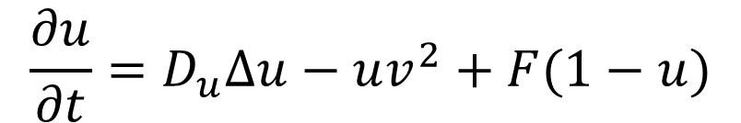
課題2：反応拡散方程式
$$\frac{∂u}{∂t}=D_{u}∆u−uv^{2}+F(1−u)$$
uの時間微分が
こんな式で与えられている
を評価できたら次のステップの値が
$$u\left(t+dt\right)=u\left(t\right)+ dt$$
で計算できる
あとは初期条件から次々と「次の時刻の状態」を計算することで系の時間発展を計算できる
アニメーションを作ってみる

